Slide 1


Дидактическая игра для детей 5-7 лет
Что где продается
ОТКРЫТО
Автор: Клоченко Галина Павловна МДОАУ «Детский сад № 102»
ИГРА НА ЛИПУЧКАХ

Slide 2
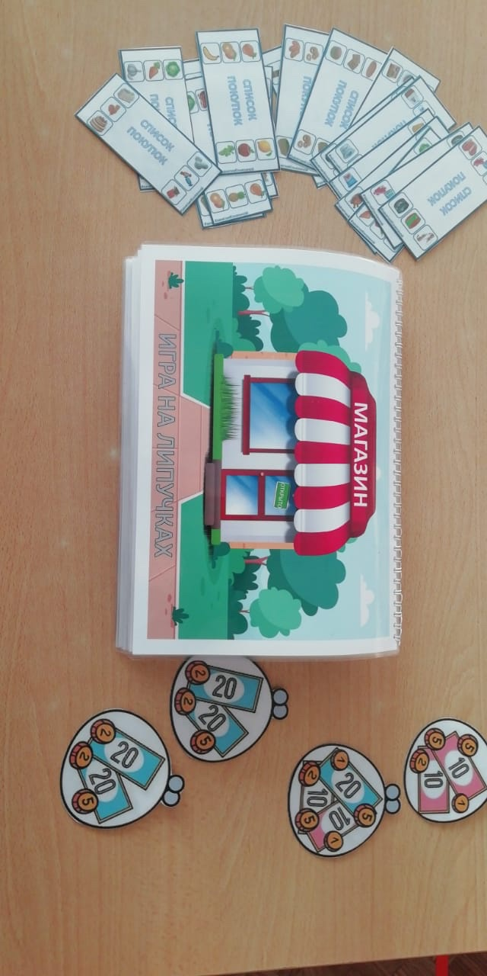
Что где продается

Slide 3
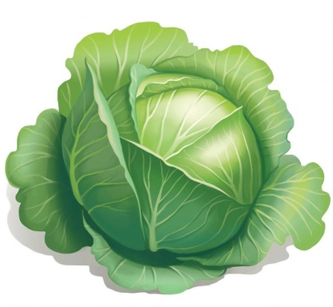


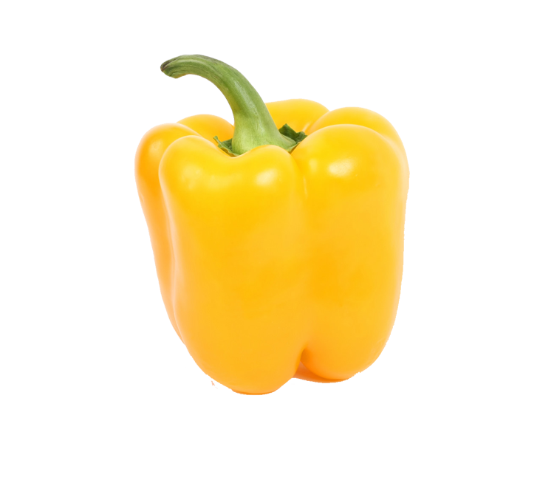

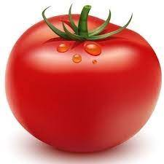
ОВОЩИ-ФРУКТЫ
ОТКРЫТО
5
10
6
4
25
15

Slide 4
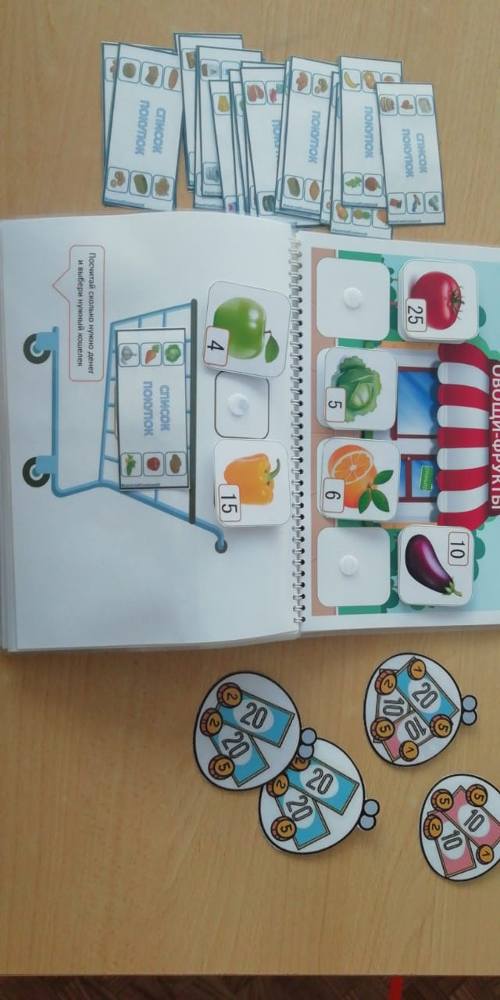
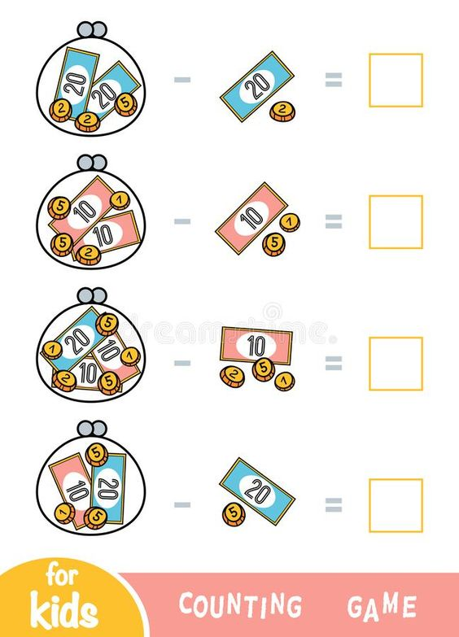
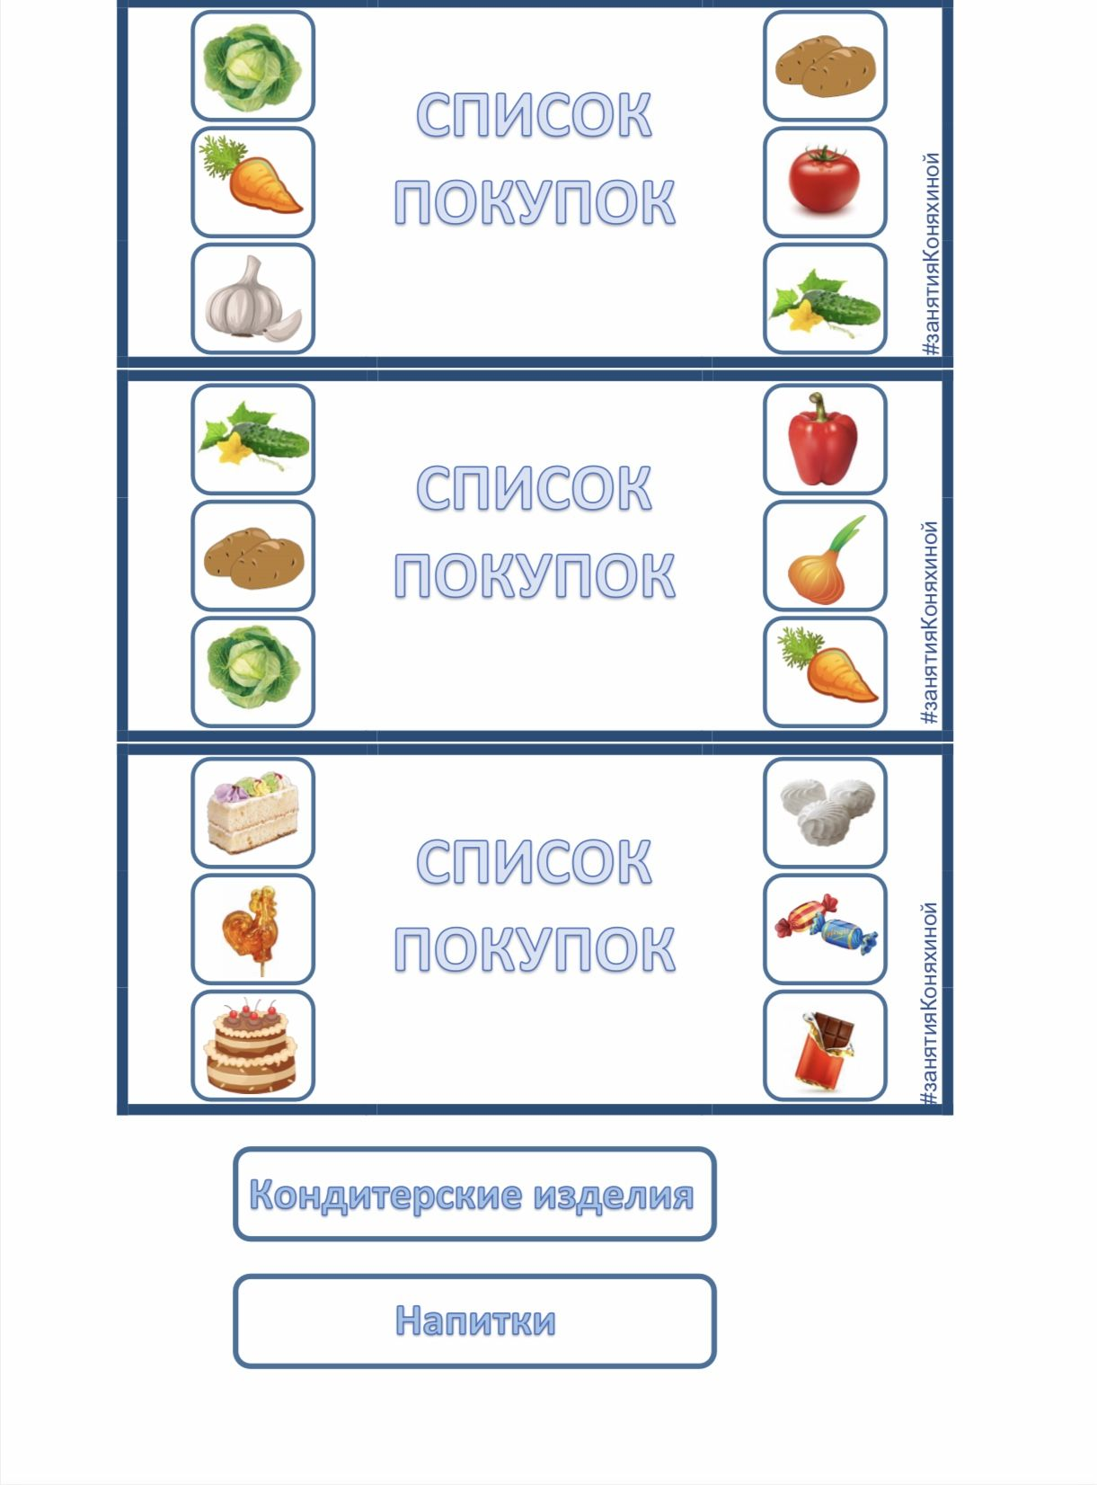
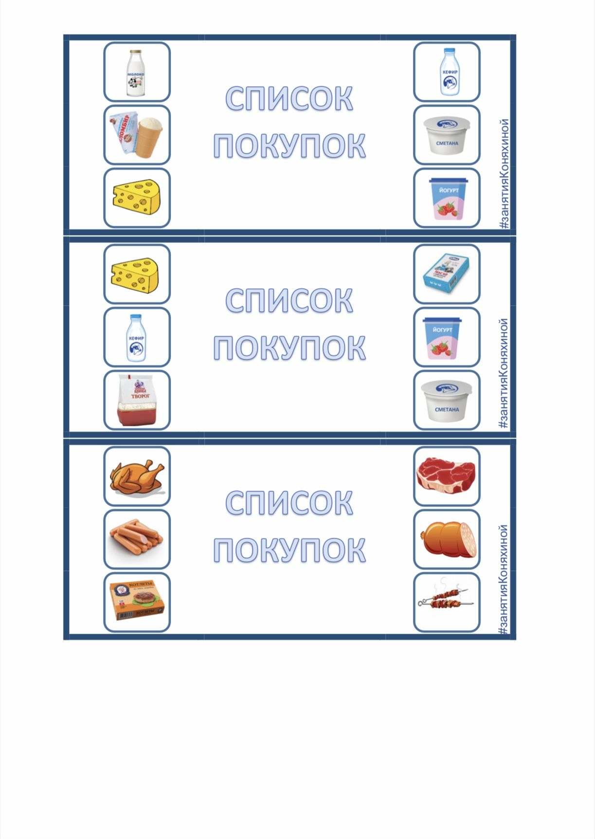

Выбери кошелек которым ты можешь заплатить за покупку
Выбери список покупок

Slide 5
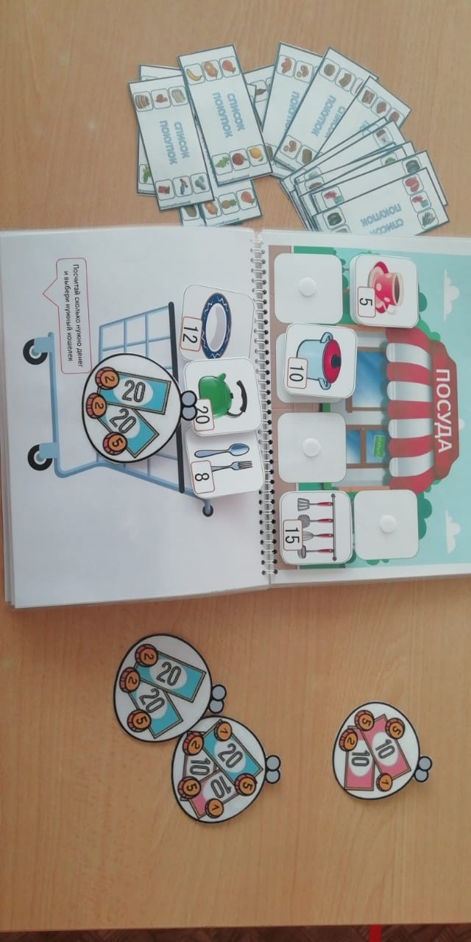
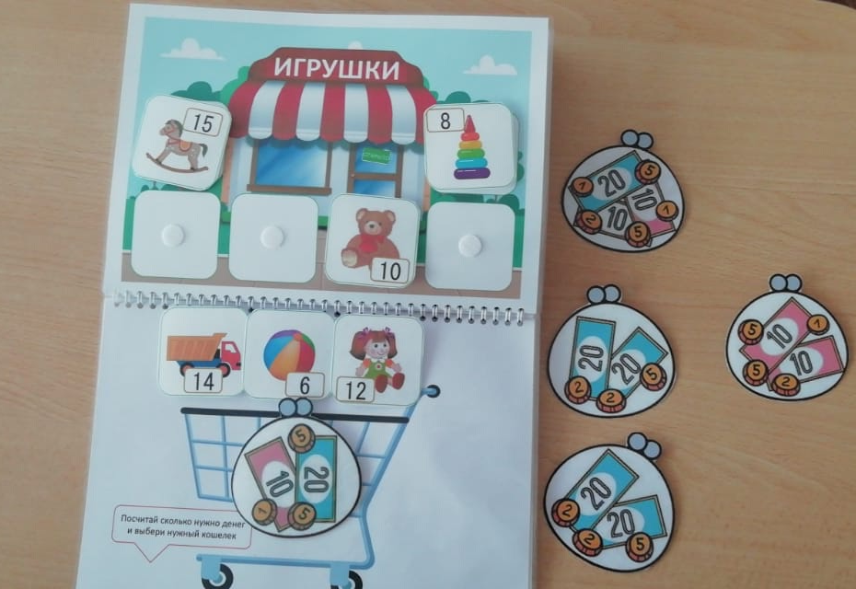
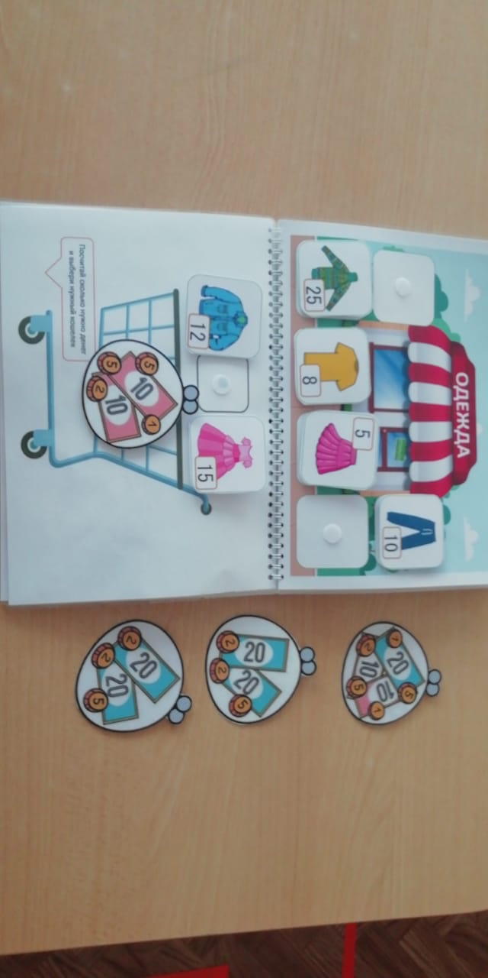
Выбери кошелек посчитай сколько денег и сделаю свою покупку.

